Slide 1

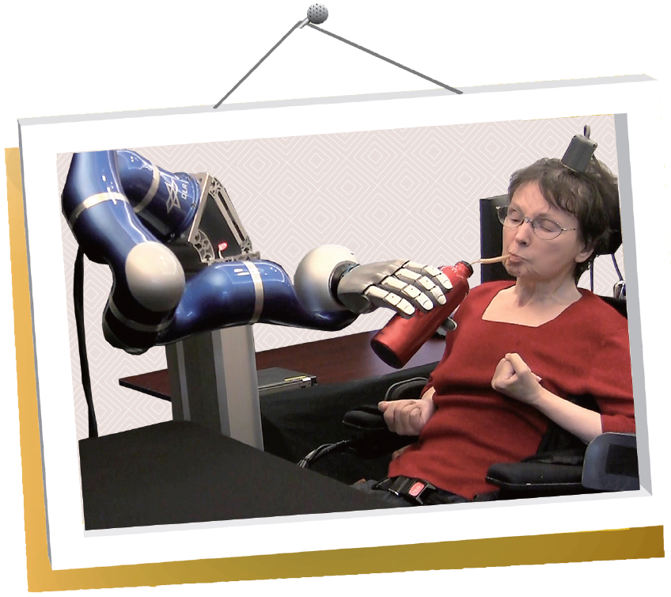
다음 그림을 보고, 자신의 생각을 이야기해 보자.

Slide 2


위의 그림은 무엇을 나타낸 것일까?
신체장애로 손을 사용하는 데 어려움이 있는 여성이 음료수를 마시기 위해 로봇팔을 이용하는 모습으로, 생각만으로 로봇팔을 움직이는 기술을 나타낸 것이다.
위의 그림에는 어떤 기술이 적용되었을까?
뇌신경에서 나오는 전기 신호를 파악하는 기술, 뇌의 전기 신호를 컴퓨터로 입력한 후 분석하는 기술, 컴퓨터로 로봇팔을 제어하는 기술, 로봇팔을 정밀하게 움직이는 기술 등

Slide 3

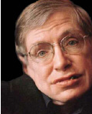
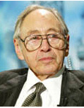
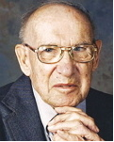
미래학자 조사하기
미래 사회를 예측한 대표적인 미래학자에 대해 조사하고, 그들이 예측한 미래 기술 및 사회의 변화를 적어 보자.
미래학자
미래 기술의 변화
미래 사회의 변화
피터 드러커
이름:
출생지:
최신 기술이 갖는 의미와 관련성을 이해하며 기술이 변화할 것
미래 사회는 지식 사회가 될 것임
오스트리아
( )
탈 대량화, 다양화, 지식 기반의 생산과 변화가 가속화할 것이며, 다양한 라이프 스타일이 존재할 것이다- 제 3의 혁명
이름:
출생지:
기술 융합,
생산자 + 소비자 =‘프로슈머’
미국
스티븐 호킹
이름:
출생지:
시간 여행
질병이 완전 퇴치
영국
Notes:
프로슈머(Prosumer)=Producer(생산자)+Consumer(소비자)
피터 드러커-2005년 사망
1909년 오스트리아의 빈에서 출생하다. 제2차 세계 대 전 시 신문사 일을 그만두고, 미국에서 대학 강사로 활동하 면서 1939년에“경제인의 종말”이라는 책을 출간하여 세상 에 알려지기 시작했다. 이후, 미국 대통령의 조언 역할을 하 면서“대통령이 지켜야 할 6가지 규칙”이라는 논문을 발표 하기도 하다. 피터 드러커는 현대 경학을 창시하고, 체계적으로 수립 한 경학자로도 높이 평가 받는다. 산업 혁명 이후 기업이 라는 조직을 정의하고, 기업이 사회를 구성하는 중요한 조 직으로 보았다. 경자는 경제적 재원을 효율적으로 운용하 고 관리함으로써 경제적 성과를 산출하고, 높은 수준의 생산 과 소비는 인간의 생활을 발전시킬 것이라고 보았다. 그리고 미래에는 지식 사회가 도래할 것이라고 예견하기도 하다.
앨빈 토플러(Alvin Toffler) 1928년 미국에서 태어났으며 디지털혁명, 통신혁명, 사회혁 명, 기업 혁명과 기술적 특이성 등에 대한 책을 저술하면서 미 래 사회와 미래 기술을 예측하 다. 1960년대 중반에는“미래 의 충격”을 저술하여 미래를 예 측하으며, 이후“제3의 물결” 에서는세가지유형의사회를설명하고이를‘물결’에비유 했다.
스티븐 호킹(Stephen Hawking) 스티븐 호킹은 1942년 미국에서 태어났으며, 우주론과 양자 중력의 연구에 크게 기여한 이론 물리학자 중 하나이 다. 그는 자신의 독자적인 이론과 일반적인 우주론을 다룬 여러가지 미래과학서를저술하다. 22살때, 근육및신경계의난치병인근위축성측색경화 증(루 게릭병) 진단을 받고 2년 시한부 선고를 받았으나 강 한의지로 그것을이겨냈다. 그러나병으로인해손과발그 리고 몸을 자유롭게 움직일 수 없게 되었으며, 다른 사람들 과달리물리학및수학등의여러복잡한공식을모두암기 한후에머릿속에서계산할수밖에없었다. 휠체어 생활을 하면서도 물리학과 우주학 분야에서 뛰어 난 활동을 하여 일반적인 상대론적 특이점에 대한 여러 가 지 정리를 증명하다. 또한, 블랙홀이 열복사를 방출한다 는 특성과 사실을 밝혀내어 갈릴레오 갈릴레이, 아이작 뉴 턴, 알버트아인슈타인을뒤따르는대표적인물리학자로인 정받고있다.

Slide 4


인류에게 필요한 미래의 기술
빌레마르가 상상한 것처럼, 100년 후 미래의 인류에게 가장 필요할 것이라고 생각되는 기술 다섯 가지를 꼽아 보고, 그 특징을 예상한 다음 중요도에 따라 우선 순위를 정해서 발표해 보자.
미래 기술
순위
특징
복제 기술
3
생명체나 물건 등 원하는 것을 언제든지 복제할 수 있는 기술
만병통치 기술
1
인간의 어떠한 병이라도 치료할 수 있는 기술
타임머신
2
미래나 과거로의 시간 여행을 할 수 있는 기술
하늘을 나는 자동차
5
하늘을 자유자재로 날 수 있는 기술
로봇
4
인간의 어려움을 대신 하는 로봇을 제작하는 기술
Notes:
프랑스의 미술가-1910년 경 2000년대 인간들의 미래 모습

